Slide 1
МИНИСТЕРСТВО ОБРАЗОВАНИЯ И НАУКИ РОССИЙСКОЙ ФЕДЕРАЦИИ Федеральное государственное бюджетное образовательное учреждение высшего образования «КРАСНОЯРСКИЙ ГОСУДАРСТВЕННЫЙ ПЕДАГОГИЧЕСКИЙ УНИВЕРСИТЕТ им. В.П. АСТАФЬЕВА» (КГПУ им. В.П. Астафьева)
Институт социально-гуманитарных технологий
Кафедра коррекционной педагогики
(Взлетная, 20)

Slide 2
Направление подготовки 44.04.03 Специальное (дефектологическое) образование
Программа магистратуры «Инклюзивное образование детей образовательными потребностями»
Руководитель программы:
кандидат педагогических наук, доцент
Ольга Леонидовна Беляева

Slide 3
Целевая группа
Педагоги массовых ДОО, СОШ
Педагоги, тьюторы, специалисты школ и ДОО для детей с ОВЗ
Сроки обучения – 2, 5 года, заочно.

Slide 4
Цель вступительного испытания: определить теоретическую подготовленность абитуриента к освоению образовательной программы магистратуры, соответствующей ФГОС-3.
Задачи:
1. Определить готовность и возможности поступающего освоить магистерскую программу;
2. Определить область научных и практических интересов;
3. Выявить компетенции в области:
предметных отраслей коррекционной педагогики;
основных вопросов инклюзивного образования;
важнейших законодательных актов международного и российского значения по правам образования обучающихся с ограниченными возможностями здоровья и нарушением интеллекта;
современных тенденций развития инклюзивного образования на территории РФ.

Slide 5
Программа вступительных испытаний в форме собеседования состоит из двух частей:
I часть. Основы инклюзивного образования
II часть. Коррекционная педагогика

Slide 6
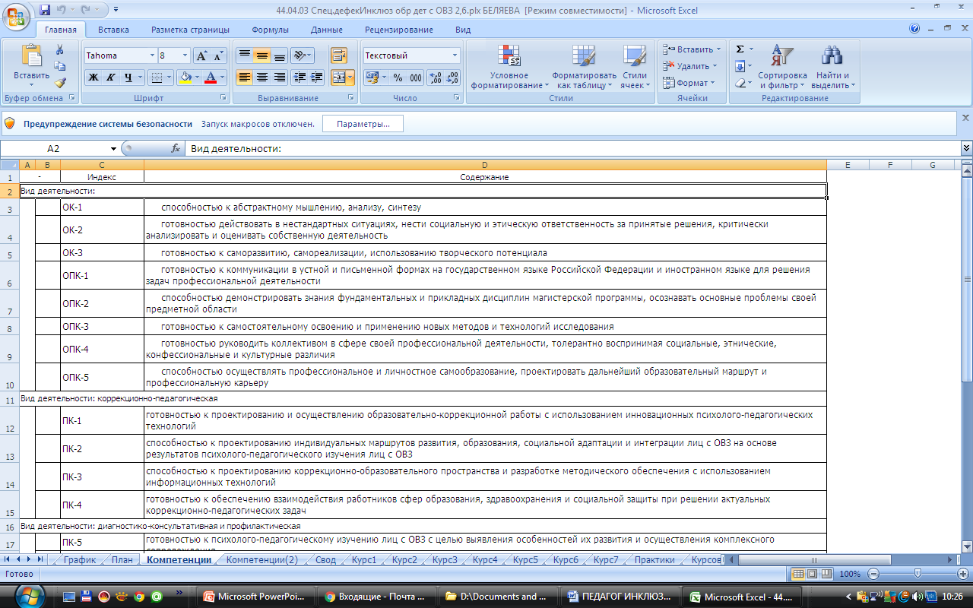

Slide 7
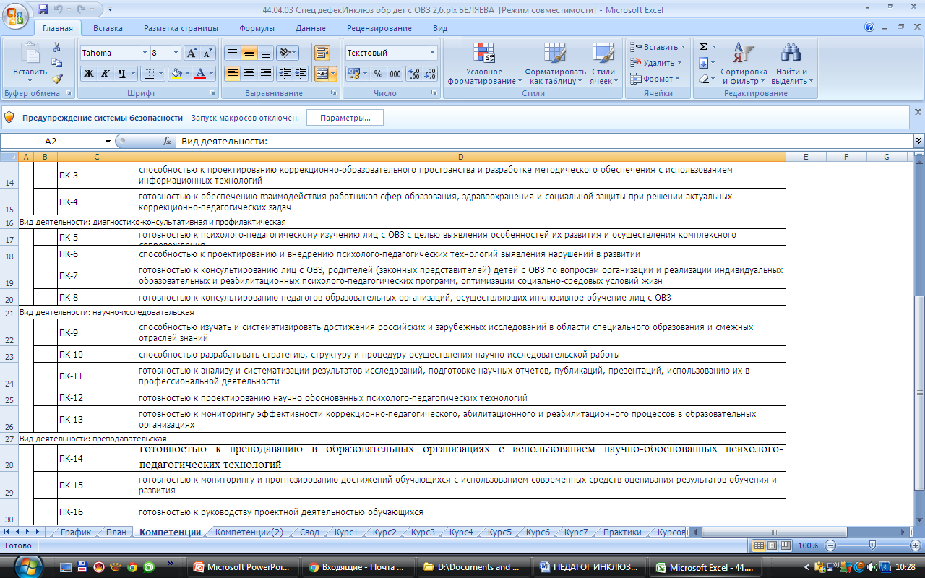

Slide 8
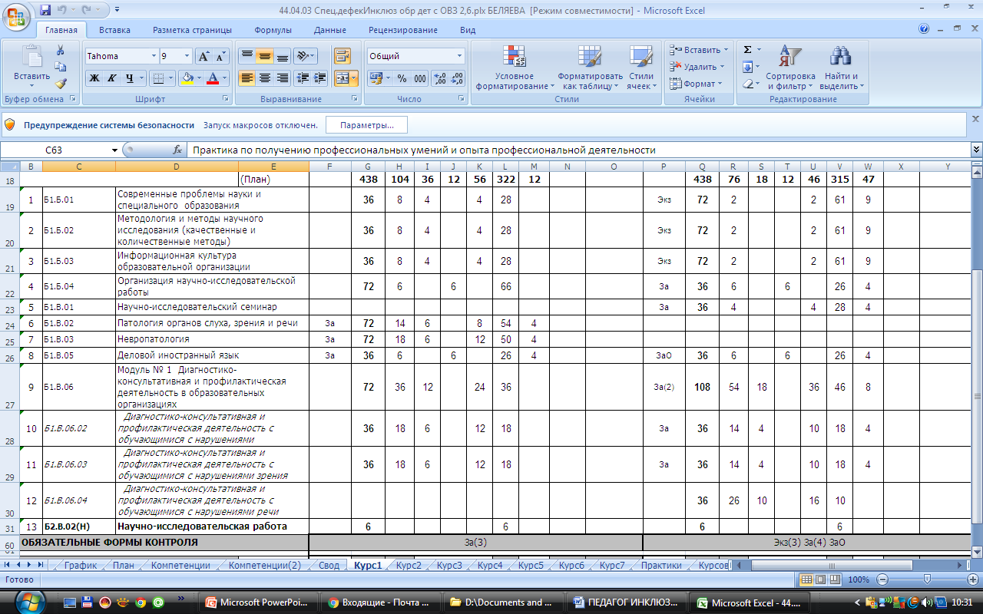
Дисциплины 1 курса

Slide 9
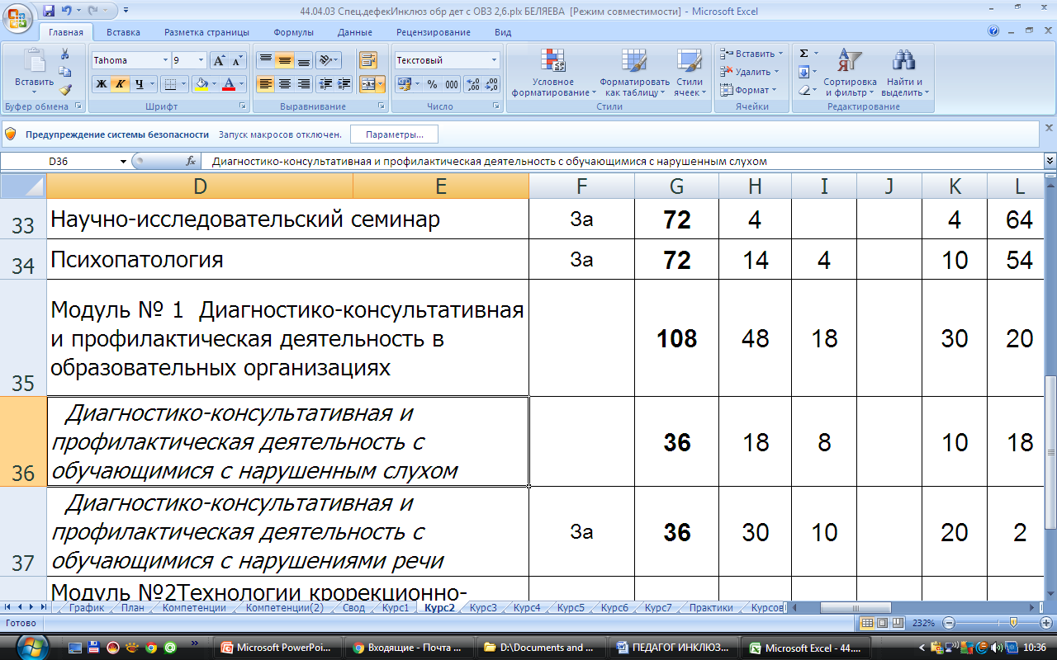
Дисциплины 2 курса

Slide 10
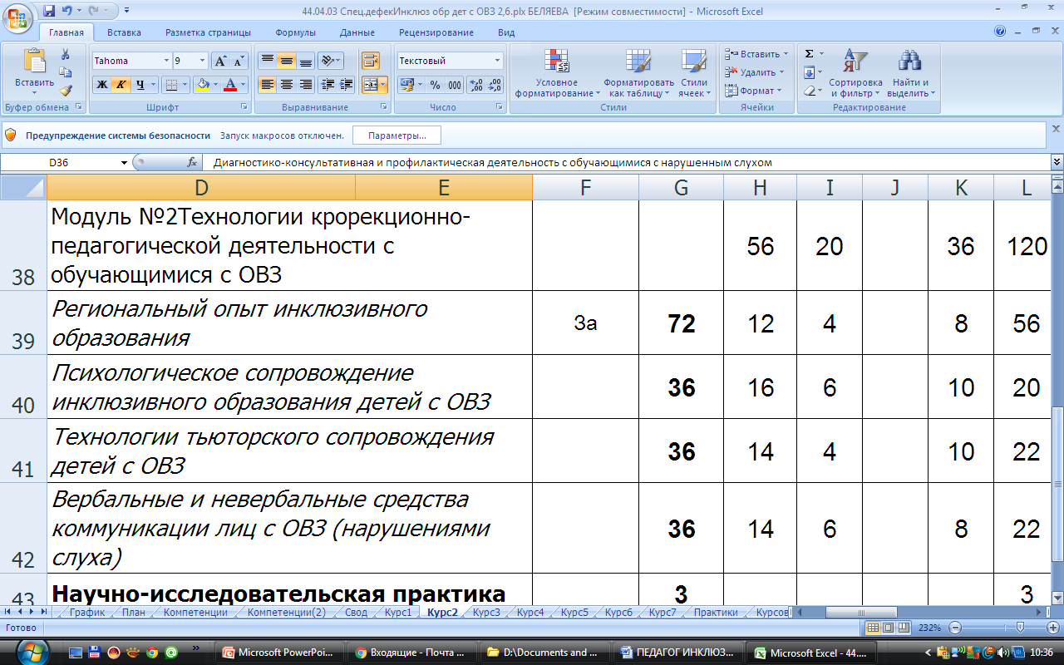
Дисциплины 2 курса модуль 2

Slide 11
3 курс – модули по выбору
Модуль по выбору №1 Проектирование и мониторинг коррекционно-педагогического, (ре)абилитационного процесса в общеобразовательных организациях (школы)
Модуль по выбору №2 Проектирование и мониторинг коррекционно-педагогического, (ре)абилитационного процесса в общеобразовательных организациях (детские сады)

Slide 12
Дисциплины модуля по выбору
Проектирование и мониторинг инклюзивного образования школьников с нарушением слуха
Проектирование и мониторинг инклюзивного образования школьников с нарушением зрения
Проектирование и мониторинг инклюзивного образования школьников с нарушением опорно-двигательного аппарата
Проектирование и мониторинг инклюзивного образования школьников с нарушением интеллекта, ЗПР
Проектирование и мониторинг инклюзивного образования школьников с расстройствами аутистического спектра
Проектирование и мониторинг инклюзивного образования школьников с нарушением речи

Slide 13
Дополнительно!!!!!!!!!
Курсы повышения квалификации: 36, 72, 108 ч.
Профессиональная переподготовка по направлениям: «Сурдопедагогика», «Тифлопедагогика», «Тьюторское сопровождение лиц с ОВЗ», «Олигофренопедагогика», «Логопедия».
Обмен модулями других магистерских программ.

Slide 14
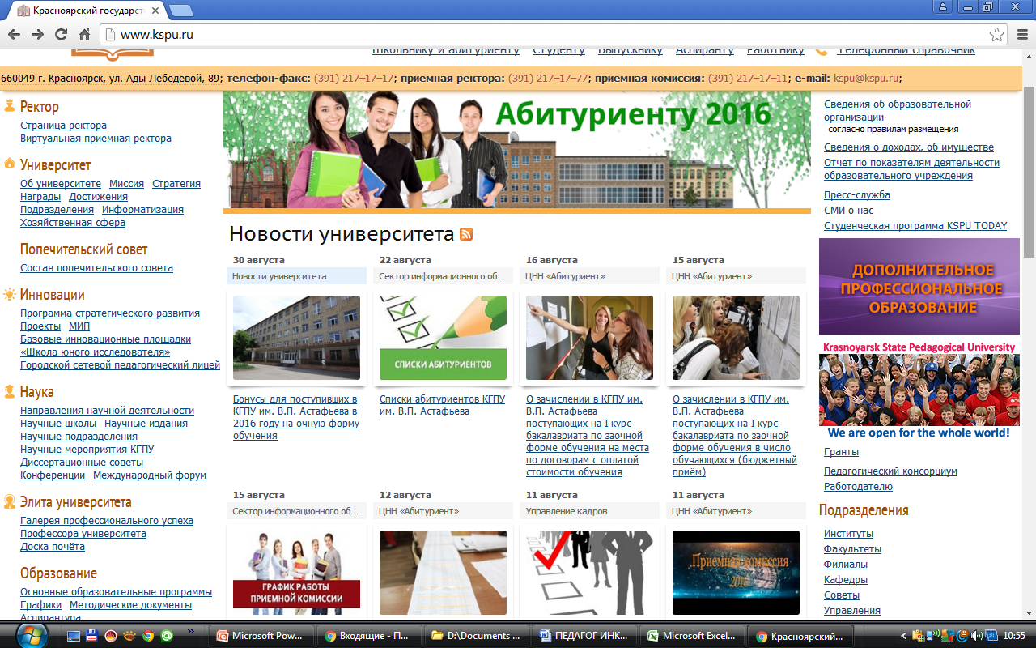
Добро пожаловать в кгпу

